Slide 1
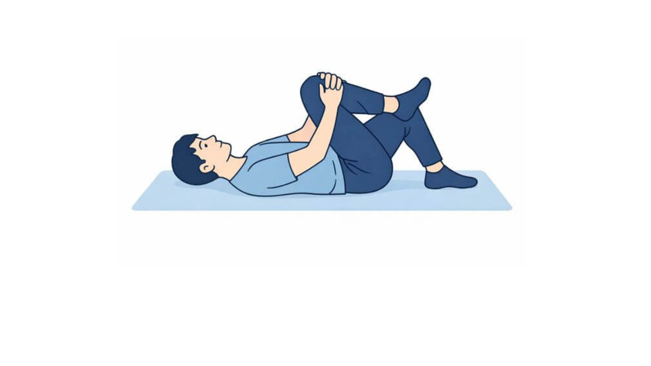
10秒×2セット
・お尻の筋肉をゆっくり伸ばしていきましょう。
・息を吐きながらゆっくり膝をお腹に近づけましょう。

